Slide 1
réseau cyclable à haut niveau de service
Principes et caractéristiques techniques
18 janvier 2024
Notes:
Bienvenue
Une étude finalisée – on vous sollicite avant publication mais les résultats sont globalement stabilisé

Slide 2
Sommaire
Cadrage
Pourquoi RCHNS ?
Notion de réseau hiérarchisé
Domaine d’emploi et caractéristiques techniques
Mixité ou séparation ?
Piste cyclable
Vélorue
Critères transversaux
Identité visuelle
Principes du réseau cyclable à haut niveau de service
Notes:
L’idée de la présentation c’est après un rapide rappel de vous présenter les conclusions de l’évaluation et de les illustrer avec des intersections sur lesquelles il y a des enjeux de cohabitation avec les TC (tram et si on a le temps bus en site propre)

Slide 3
Cadrage RCHNS ça parle moins
Principes du réseau cyclable à haut niveau de service

Slide 4
Pourquoi RCHNS ?
Haut niveau de service :
Sécurité
Confort
Inclusivité
Efficacité
Réseau express vélo :
Rapidité (?)
Principes du réseau cyclable à haut niveau de service
Notes:
Rappel à l’oral du fonctionnement et du cadre réglementaire de ces signalisations

Slide 5
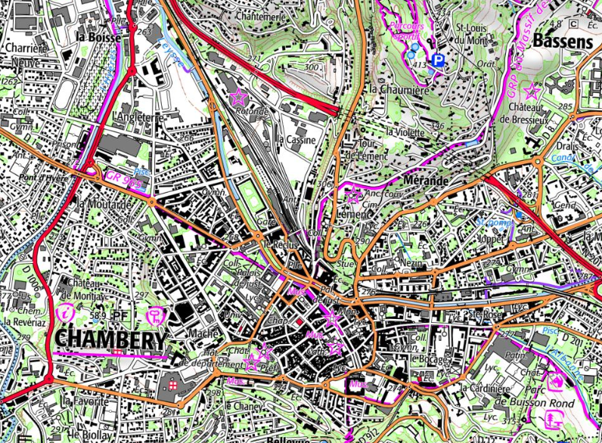
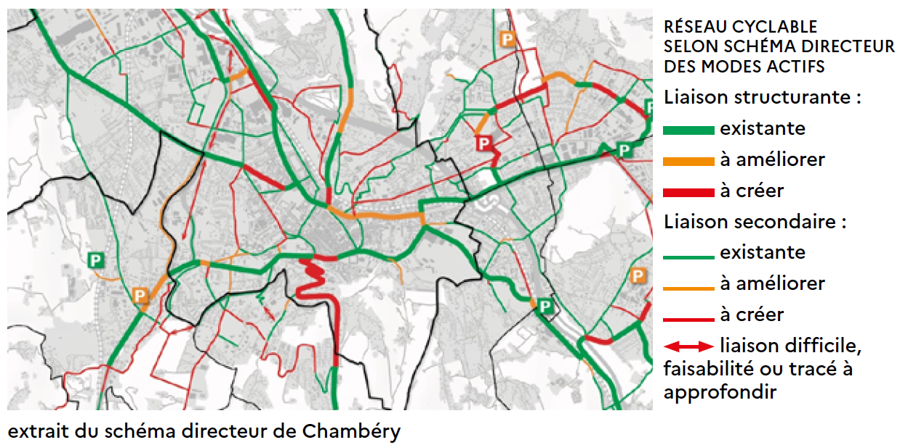
Notion de réseau hiérarchisé
Principes du réseau cyclable à haut niveau de service
Notes:
Rappel à l’oral du fonctionnement et du cadre réglementaire de ces signalisations

Slide 6
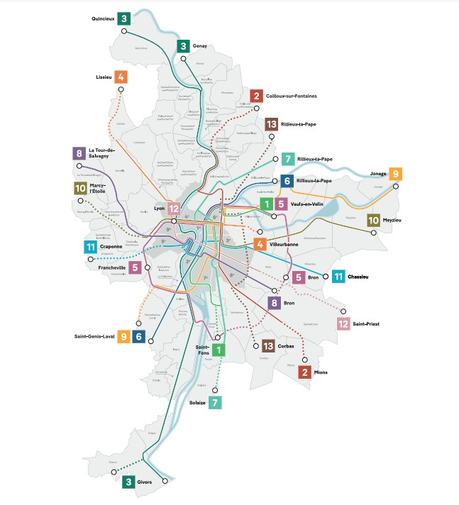
Domaine d’emploi et caractéristiques techniques On rentre dans le dur
Principes du réseau cyclable à haut niveau de service

Slide 7
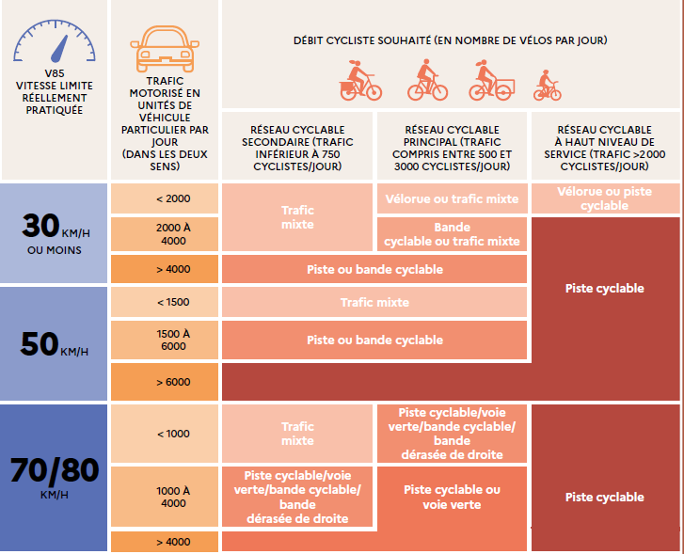
Mixité ou séparation
Comme pour les autres modes de déplacement, le HNS implique la séparation à quelques exceptions près :
Source : Livret rendre sa voirie cyclable : https://doc.cerema.fr/Default/doc/SYRACUSE/20863/rendre-sa-voirie-cyclable-les-cles-de-la-reussite
Principes du réseau cyclable à haut niveau de service
Notes:
Rappel à l’oral du fonctionnement et du cadre réglementaire de ces signalisations

Slide 8
Piste cyclable à haut niveau de service
Caractéristiques techniques :
Chaussée réservée aux cycles et séparée physiquement de la chaussée principale
Monodirectionnelle ou bidirectionnelle
Largeur recommandée : 2,5m et 4m (rappel des min : 2m et 3m)
Traitement des séparateurs (lisible, détectable et qui pardonne)
Principes du réseau cyclable à haut niveau de service
Notes:
Rappel à l’oral du fonctionnement et du cadre réglementaire de ces signalisations

Slide 9
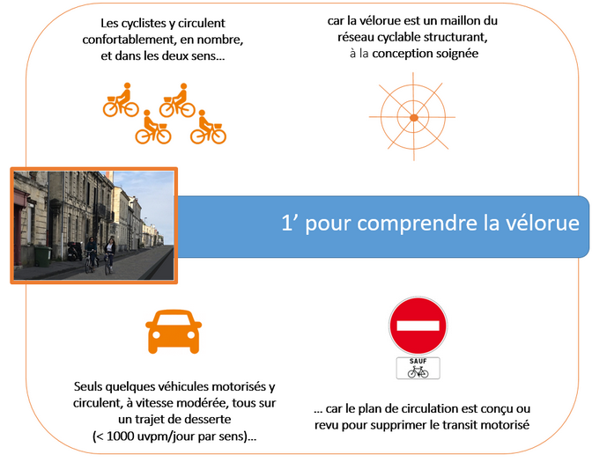
Vélorue
Source : https://www.cerema.fr/fr/actualites/concevoir-sa-velorue-cyclistes-nombre-circulation-apaisee
Principes du réseau cyclable à haut niveau de service
Notes:
Rappel à l’oral du fonctionnement et du cadre réglementaire de ces signalisations

Slide 10
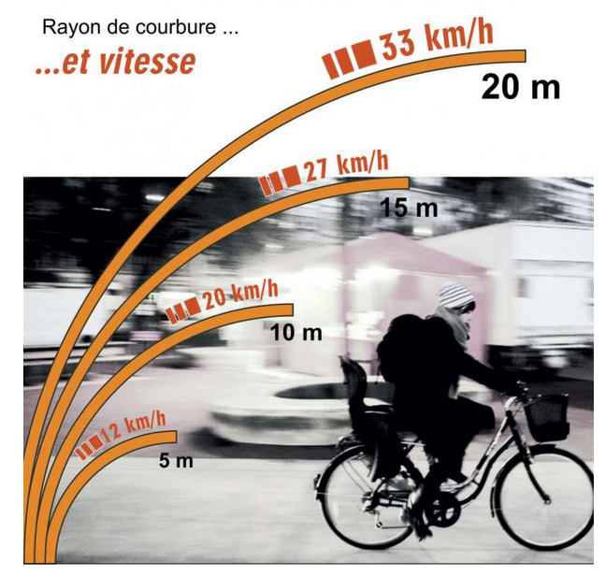
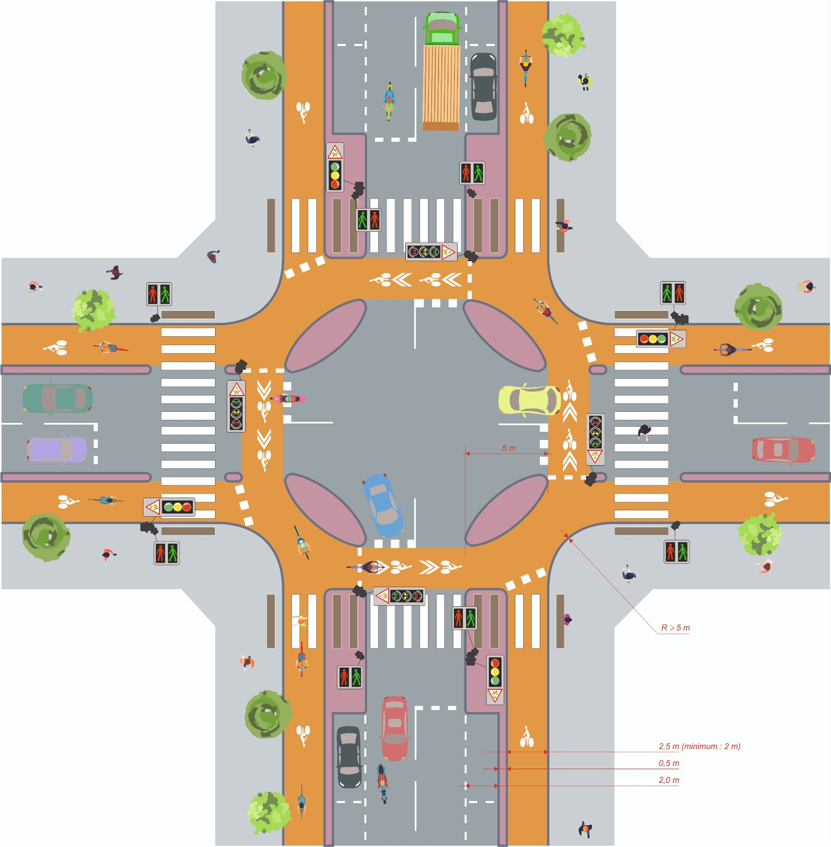
Critères transversaux
Rayons de courbure
Continuité
Traitement des intersections
Principes du réseau cyclable à haut niveau de service
Notes:
Rappel à l’oral du fonctionnement et du cadre réglementaire de ces signalisations

Slide 11
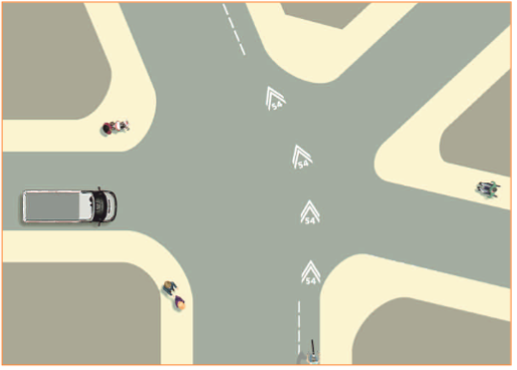
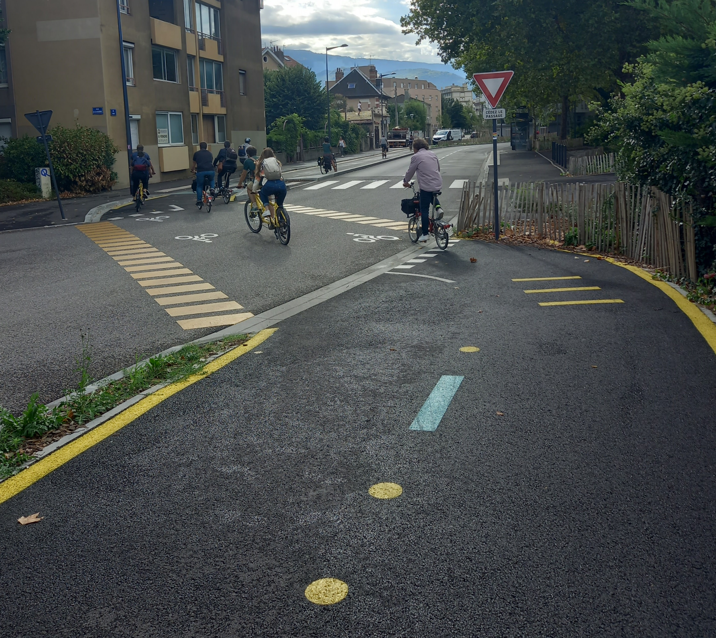
Identité visuelle
Un cadre réglementaire limité
Malgré des enjeux:
Identification et compréhension du réseau par les usagers :
Motorisés -> plus grande vigilance et respect des priorités le cas échéant
Cycles -> principe de rabattement
Piétons -> limiter la cohabitation sur ces aménagements
Valorisation du territoire
Sources : Plan d’action pour les mobilités actives. Fiche n°14 : https://doc.cerema.fr/Default/doc/SYRACUSE/17171/plan-d-actions-pour-les-mobilites-actives-pama-mieux-partager-l-espace-public-les-regles-evoluent-se
Principes du réseau cyclable à haut niveau de service
Notes:
Rappel à l’oral du fonctionnement et du cadre réglementaire de ces signalisations

Slide 12
Merci de votre attention
Principes du réseau cyclable à haut niveau de service

